Slide 1
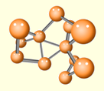
Redes Eletrônicas e ambientes de informação
Prof. Dr. Marcos Luiz Mucheroni
11ª. AULA
2015

Slide 2
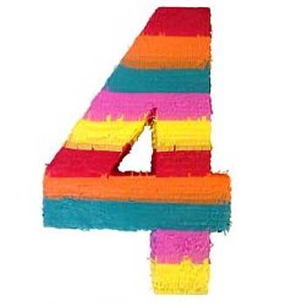
Presente e futuro da Análise de Redes
Métodos e nomes
5

Slide 3
Presente e futuro
da Análise de Redes

Slide 4
1. crescimento
“Não obstante sua diversidade, a maioria das redes reais compartilha um traço essencial: o crescimento”
“Tanto o modelo de Erdós-Rényi quanto o de Watts-Strogatz admitiam que temos um numero fixo de nós ligados entre si de alguma maneira inteligente. As redes geradas por esses modelos são, portanto, estáticas, o que significa que o numero de nós permanece imutável durante a vida da rede”. (Barabási, p. 75)

Slide 5
2.
ligação preferencial
“Nas redes reais, a conexão nunca é aleatória. Pelo contrário, a popularidade é atrativa. As paginas da Web com mais conexões têm maior probabilidade de ser conectadas de novo, atores altamente conectados são mais frequentemente cogitados para novos papeis, trabalhos altamente citados têm maior probabilidade de ser citados novamente, conectores fazem mais novos amigos. A evolução das redes é governada pela lei subtil, embora inexorável, da conexão preferencial”. (Barabási, p. 78)

Slide 6
3 Modelos
Erdös/Rényi – Redes aleatórias
Watts/Strogatz - As redes reais não são aleatórias
Barabási /Albert – Crescimento e ligação preferencial
3 Conceitos
Small World / Mundo Pequeno
A Força dos Laços Fracos
Buracos Estruturais / Brokers

Slide 7
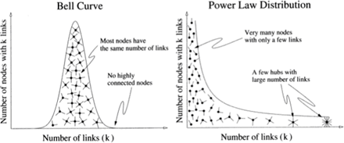
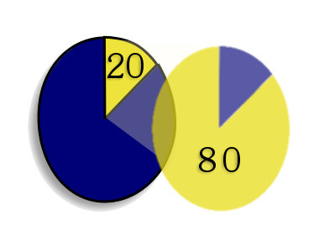
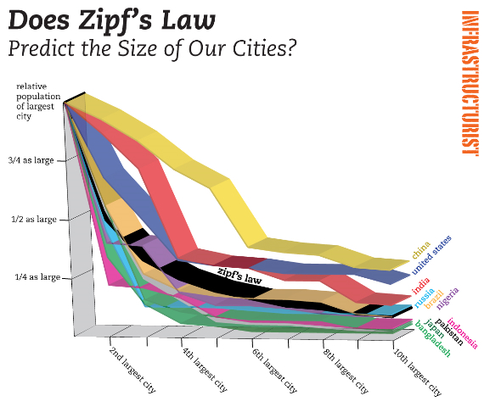
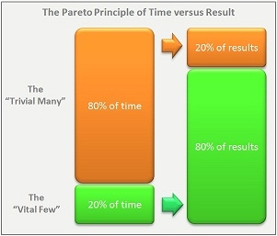
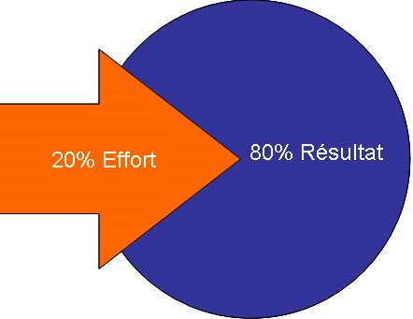
ligação preferencial
regra 80/20

Slide 8
Alguns conceitos chave da Teoria de Redes
Complex network é uma rede/gráfico, com características topológicas não triviais , i.e., que não ocorrem em redes simples, como por exemplos as grades ou os gráficos aleatórios.
Scale-free network é uma rede cuja distribuição de grau segue uma lei de potência.
Small-world network é um tipo de rede em que a maioria dos actores não são vizinhos uns dos outros, mas a maioria desses nós pode ser alcançada a partir de todos os outros por um pequeno número de ligações.

Slide 9
A Análise de Redes têm aplicação em muitas disciplinas, incluindo a física de partículas, neurologia, a linguística, ciência da computação, biologia, economia, investigação operacional, a sociologia, a gestão das organizações, etc...
Essas aplicações da Análise de Redes incluem actualmente redes logísticas, a World Wide Web, as redes de regulação genética, redes metabólicas, redes eletrônicas, redes linguísticas, redes sociais, etc...

Slide 10
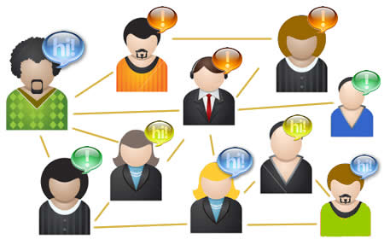
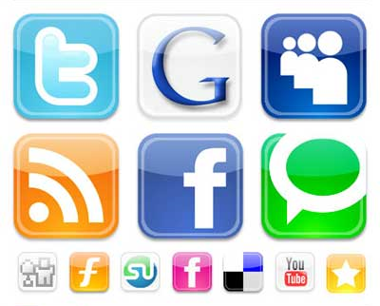
Redes Sociais
São estruturas sociais compostas por indivíduos, organizações, associações, empresas ou outras entidades sociais, que estão conectadas por um ou vários tipos de relações que podem ser de amizade, familiares, comerciais, sexuais, etc. Nessas relações os atores sociais desencadeiam os movimentos e fluxos sociais através dos quais partilham crenças, informação, poder, conhecimento, prestígio, etc.
Entretanto, nos últimos anos a expressão redes sociais vem sendo utilizada quase exclusivamente como sinónimo dos Aplicativos de Relacionamento da Internet.
Assim, é importante distinguir e não confundir a rede social com os Aplicativos de Relacionamento disponíveis na Internet.
Redes sociais não são necessariamente redes electrônicas!

Slide 11
Métodos e
nomes
5

Slide 12
Teoria dos atores e atores em rede
Teoria Ator-Rede (TAR) é uma corrente da pesquisa em teoria social que se originou na área de estudos de ciência, tecnologia e sociedade na década de 1980 a partir dos estudos de Michel Callon, Bruno Latour, Madelaine Akrich, entre outros.¹ Também chamada de sociologia da tradução, um dos conceitos mais importante utilizado pelos autores fundadores.
TAR é também utilizada para explicar novos paradigmas da comunicação que passam a existir com a cultura contemporânea.
Ator em uma rede será um nó que pode ser identificado como uma pessoa ou um agente ativo naquele nó.
Ref. LATOUR, Bruno. [10] « Les “vues” de l’esprit ». Une introduction à l’anthropologie des sciences des techniques, páragrafo 48, Bruno Latour p. 33-69,Seguindo Madeleine Akrich, Michel Callon et Bruno Latour: Textes fondateurs]. Paris, Presse des Mines, 2006.
CALLON, Michel. [11] «La sociologie de l'acteur réseau». , páragrafo 10, Michel Callon p. 267-276, Seguindo Madeleine Akrich, Michel Callon et Bruno Latour: Textes fondateurs]. Paris, Presse des Mines, 2006.

Slide 13
Análise de Redes Sociais: Foco nas interações entre indivíduos/ grupos
Nós: Alguma ente
numa rede
(pessoa, sistema,
grupo, organização)
Laços: Relação/ interação entre
dois nós.

Slide 14
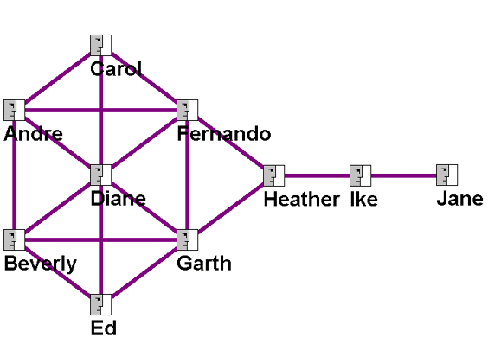
Medidas em redes - Grau Centralidade
Pesquisadores de redes sociais medem a atividade de rede para um nó, utilizando o conceito de graus - o número de conexões diretas que um nó tem.
Na rede “pipa” abaixo, Diane tem as conexões mais diretas na rede, fazendo dela o nó mais ativo na rede. Ela é um "conector" ou "hub" nesta rede, o conjunto até Heather é um “clique”.
Podemos pensar em redes pessoais é "quanto mais ligações, melhor". Isto não é sempre assim.
Importa é o lugar onde
essas conexões levar a –
e como eles se conectam a
outra forma alheia!
Aqui Diane tem apenas ligações
para outros em seu conjunto
imediato - sua camarilha.
Ela liga apenas aqueles que já estão
ligadas umas à outras.

Slide 15
Betweenness (Centralidade)
Se Diane tem muitos laços diretos (laços fortes),
Heather tem poucas ligações diretas (laços fracos)
menos do que a média na rede. No entanto, de muitas formas, ela tem uma das melhores localizações da rede - ela está entre dois círculos eleitorais importantes. Ela desempenha um papel "corretor" na rede.
Então ela desempenha um papel poderoso na rede,
Pois ela é um ponto único de falha.
Sem ela, Ike e Jane estariam fora da informação e do conhecimento do clique da Diane.
Uma alta betwenness tem grande
influência sobre o que flui - e não o que
faz - na rede.
Heather pode controlar os resultados
em uma rede, mas é um laço fraco.

Slide 16
Centralidade de Proximidade
Fernando e Garth têm menos conexões do que Diane, mas o padrão de seus vínculos diretos e indiretos lhes permitem aceder a todos os nós na rede mais rapidamente do que qualquer outra pessoa. Eles têm os caminhos mais curtos para todos os outros - eles estão perto de todos os outros. Eles estão em uma posição excelente para monitorar o fluxo de informações na rede - eles têm o melhor visibilidade sobre o que está acontecendo na rede.
Fernando e Garth tem um grau
de centralidade e de proximidade
alto em relação ao “clique”.

Slide 17
Como representar redes sociais
Matrizes: é sinalizado com um
número ou sinal a ligação entre
dois nós. Ex:
Grafos: é sinalizado com um
enlace a ligação entre dois
nós. Ex:
0:E
1:M
2:B
3:L
4:P

Slide 18
Exercício 1 : fazer o grafo correspondente a matriz abaixo.

Slide 19
Exercício 2: fazer a matriz que corresponde ao grafo abaixo:
0:A
1:B
2:C
3:D
4:E

Slide 20
Referências
BARABÁSI, Albert-Lázló. Linked: how everything is connected to everything else and what it means for business, science, and everyday life. New York: Plume, 2003
BRANDÃO. W; PARREIRAS. F.; SILVA, A. Redes em Ciência da Informação. Evidências comportamentais dos pesquisadores e tendências evolutivas das redes de coautoria. Londrina: Informação & Informação, v.12, n. esp., 2007
BURT, Ronald S. Structural holes: the social structure of competition. Cambridge, MA: Harvard University Press, 1995
CAPRA, Fritjof. A teia da vida – Uma nova compreensão cientifica dos sistemas vivos. São Paulo: Cultrix, 1996
CASTELLS, Manuel. A sociedade em rede. 11 Ed. São Paulo: Paz e Terra, 1999.
CASTELLS, M. Redes Sociais e Transformação da Sociedade. In: Cadernos Ruth Cardoso. Centro Ruth Cardoso, p. 89-96, 1/2010.
DE CASTRO, P. A. Rede complexa e criticalidade auto-organizada: Modelos e Aplicações. 2007. Tese (Doutorado) – Instituto de Física de São Carlos, Universidade de São Paulo.
GRANOVETTER, Mark S. The strength of weak ties. American Journal of Sociology, v.78, n.6, p. 1360-1380, 1973.
GRANOVETTER, Mark. The stength of weak ties: a network theory revisited. Sociological Theory, v. 1, p.203-233, 1983.
MARTELETO, Regina Maria. Informação, redes e redes sociais – fundamentos e transversalidade. Londrina: Informação & Informação, v.12, n. esp., 2007
MARTINHO, Cássio. Algumas Palavras sobre Rede. In: SILVEIRA, Caio Márcio e DA COSTA REIS, Liliane (orgs.). Desenvolvimento Local, Dinâmicas e Estratégias. Rede DLIS/RITS, p. 24-30, 2001.
MILGRAM, S. The small world problem. Psychology Today, v.1, n.1, p. 61‐67 May 1967
NEWMAN, M. E. J. The structure and function of complex networks. SIAM Review, v.45, n.2, p. 167-256, 2003.
SANTOS, Boaventura Sousa. Um discurso sobre as ciências. Porto: Afrontamento, 1987
SHIRKY, C. Eles vêm ai: O poder de organizar sem organizações. Lisboa: Actual Editora, 2010.
STROGATZ, Steven H. Exploring complex networks. Nature, v.410, p. 268-276, mar. 2001.
VELÁZQUEZ ÁLVAREZ, Alejandro; AGUILAR GALLEGOS, Norman. Manual Introdutório à Análise de Redes Sociais, 2005.
WASSERMAN, Stanley; FAUST, Katherine. Social network analysis: methods and applications. Cambridge: Cambridge University Press, 1994

